Slide 1
Алгебра
7 сынып
IV тоқсан

Slide 2
Алгебралық бөлшек және оның негізгі қасиеті

Slide 3

Бүгінгі сабақта:
алгебралық бөлшектерді қосу және азайтуды орындау

Slide 4
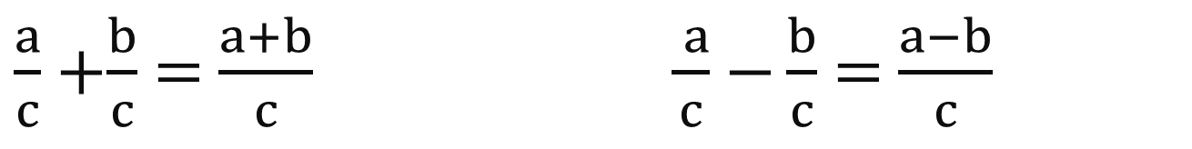
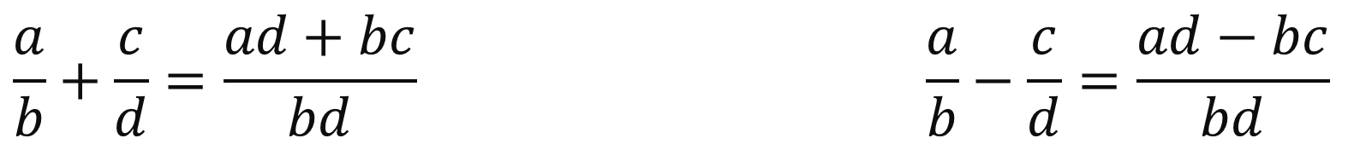
$$\text{Бөлімдері бірдей алгебралық бөлшектердің қосындысы мен айырмасы}$$
$\frac{a}{c}$ +$\frac{b}{c}$ = $\frac{a+b}{c}$ $\frac{ a}{c}$ $−\frac{b}{c}$ = $\frac{a−b}{c}$
Бөлімдері әртүрлі бөлшектерді қосу және азайту
$$\frac{a}{b}+\frac{c}{d}=\frac{ad+bc}{bd} \frac{a}{b}−\frac{c}{d}=\frac{ad−bc}{bd}$$

Slide 5
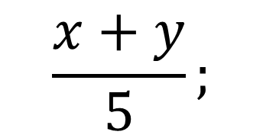
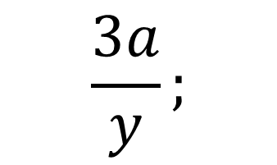
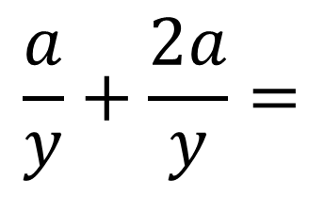
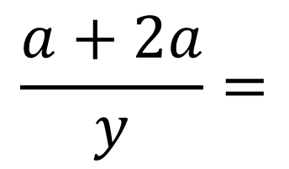
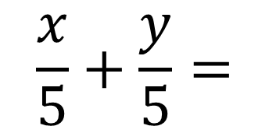
$$Бөлшекті қосуды орындаңдар:$$
$$\frac{x}{5}+\frac{y}{5}=$$
$$\frac{x+y}{5};$$
$$\frac{a}{y}+\frac{2a}{y}=$$
$$\frac{a+2a}{y}=$$
$$\frac{3a}{y};$$

Slide 6
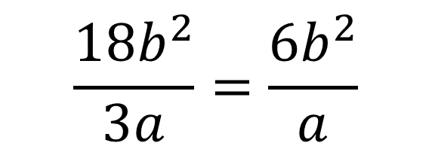
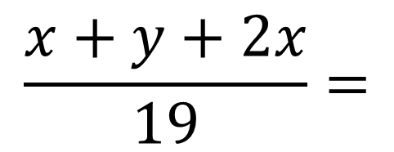
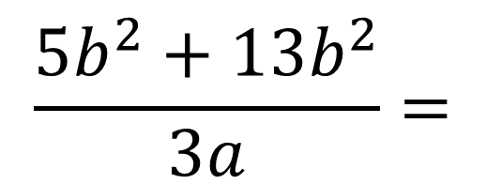
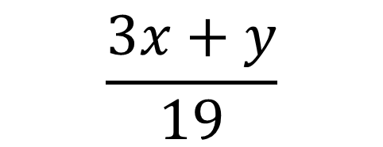
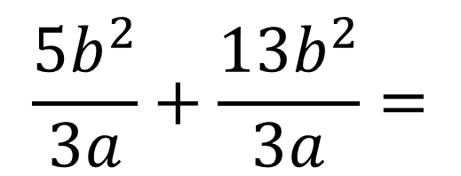
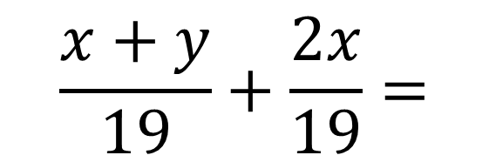
$$Бөлшекті қосуды орындаңдар:$$
$$\frac{x+y}{19}+\frac{2x}{19}=$$
$$\frac{x+y+2x}{19}=$$
$$\frac{3x+y}{19}$$
$$\frac{5b^{2}}{3a}+\frac{13b^{2}}{3a}=$$
$$\frac{5b^{2}+13b^{2}}{3a}=$$
$$\frac{18b^{2}}{3a}=\frac{6b^{2}}{a}$$

Slide 7
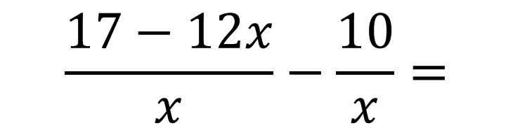
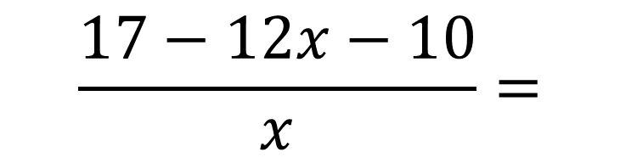

$$Амалдарды орындаңдар$$
$$\frac{17−12x}{x}−\frac{10}{x}=$$
$$\frac{17−12x−10}{x}=$$
$$\frac{7−12x}{x}$$

Slide 8
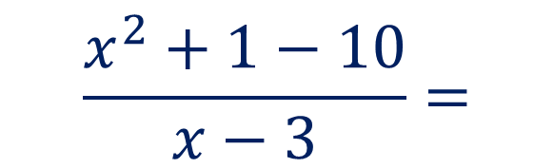
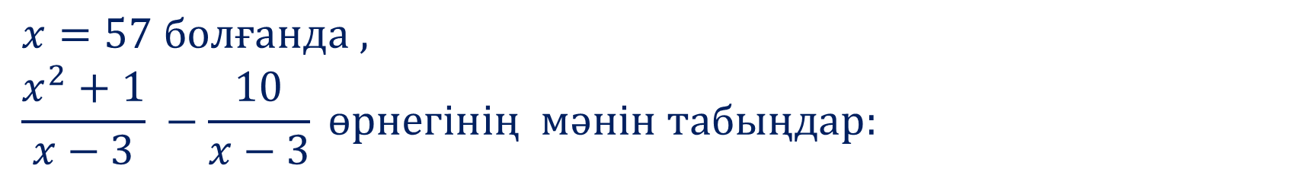


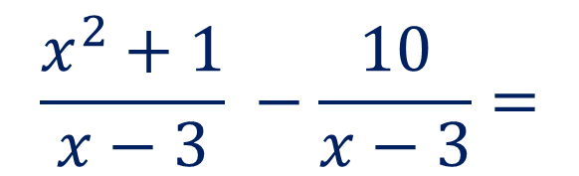
$$x=57 болғанда , \frac{x^{2}+1}{x−3} −\frac{10}{x−3} өрнегінің мәнін табыңдар:$$
$$\frac{x^{2}+1}{x−3} −\frac{10}{x−3}=$$
$$\frac{x^{2}+1−10}{x−3}=$$
$$\frac{x^{2}−9}{x−3}=$$
$$\frac{(x−3)(x+3)}{x−3}=x+3=57+3=60$$

Slide 9
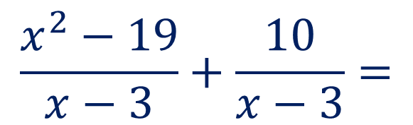

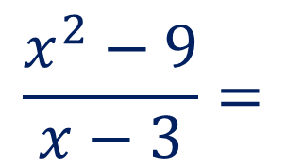
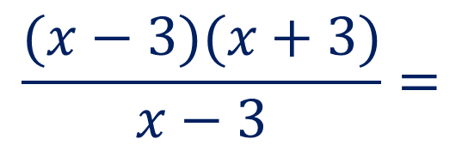
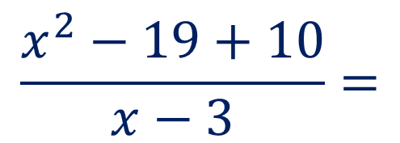
$x=77 болғанда, \frac{x^{2}−19}{x−3}+\frac{10}{x−3}$ $өрнегінің мәнін табыңдар:$
$$\frac{x^{2}−19}{x−3}+\frac{10}{x−3}=$$
$$\frac{x^{2}−19+10}{x−3}=$$
$$\frac{x^{2}−9}{x−3}=$$
$$\frac{(x−3)(x+3)}{x−3}=$$
$$=x+3=77+3=80$$

Slide 10
Қорытынды
алгебралық бөлшектерді қосу және азайтуды орындай алады

